Slide 1


Bio-dIvA : Mobilisation des mesures
acoustiques au service de la biodiversité
Abbes Kacem, Olivier Taugourdeau, Pierrick Devoucoux, Maxime Esnault
24 juin 2026

Slide 2
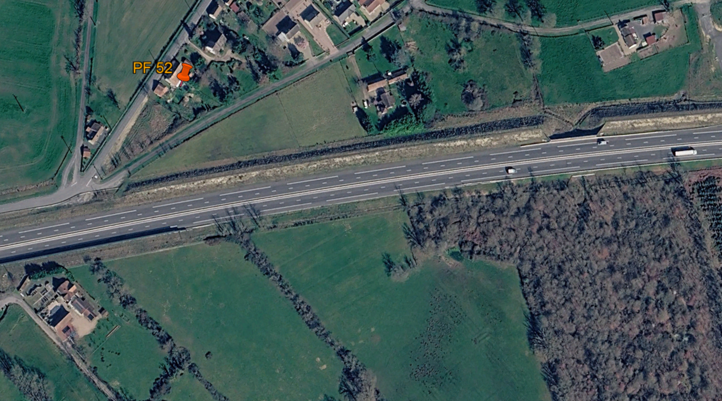
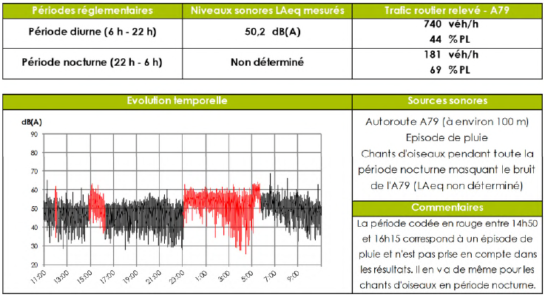
Contexte
De nombreuses mesures de bruit déjà réalisées (routier, ferroviaire, chantier…)
    Plusieurs milliers d’heures collectées chaque année
    Données aujourd'hui exploitées principalement à des fins réglementaires
    Exemple d’une mesure 24h : sonomètre posé en façade d’une habitation à 100 m de l’A79 :
      Près de 8 heures d’activité biologique classées comme « données inutiles »
    Ces enregistrements peuvent-ils être utilisés pour extraire des informations utiles sur la biodiversité ?

Slide 3

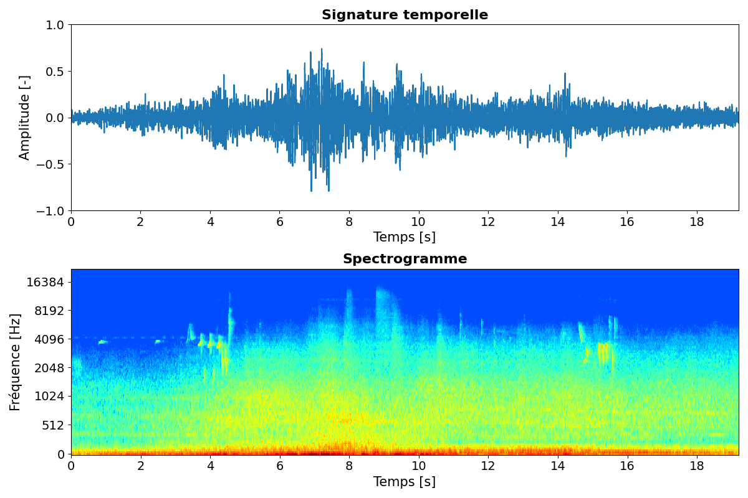

Contexte
Extrait sonore issu de la campagne de mesure sur l'A79
  Les enregistrements acoustiques capturent bien plus que du bruit…
  Ils peuvent contenir une partie de l’activité biologique présente dans l’environnement.
12/06/2024
3
Notes:
un Rossignol philomèle (2 types de cris et 2 phrases du chant) ;
un bref cri d’alarme d’Etourneau sansonnet ;
2 sons brefs indéterminés après l’étourneau, probablement d’origine anthropique ;
Un Grillon des champs pendant les 3 premières secondes (pas hyper facile à entendre car un peu loin et caché par le camion, mais se voit bien sur le sonogramme.

Slide 4
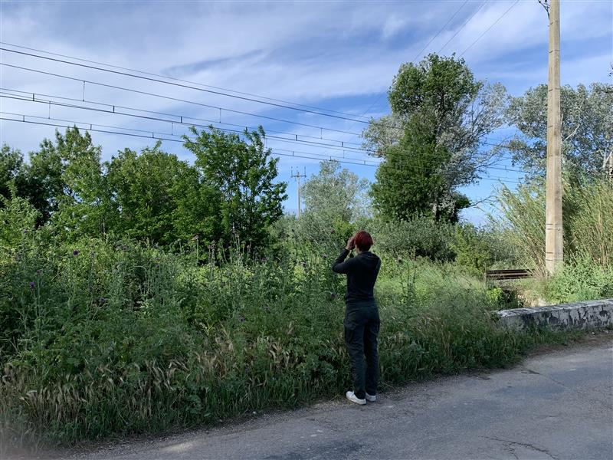
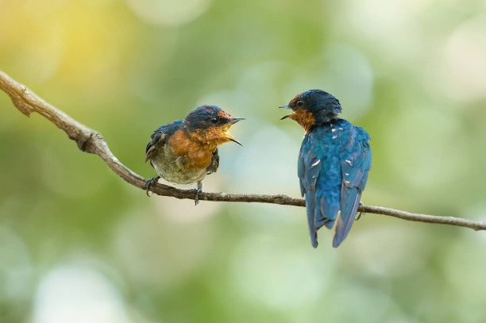
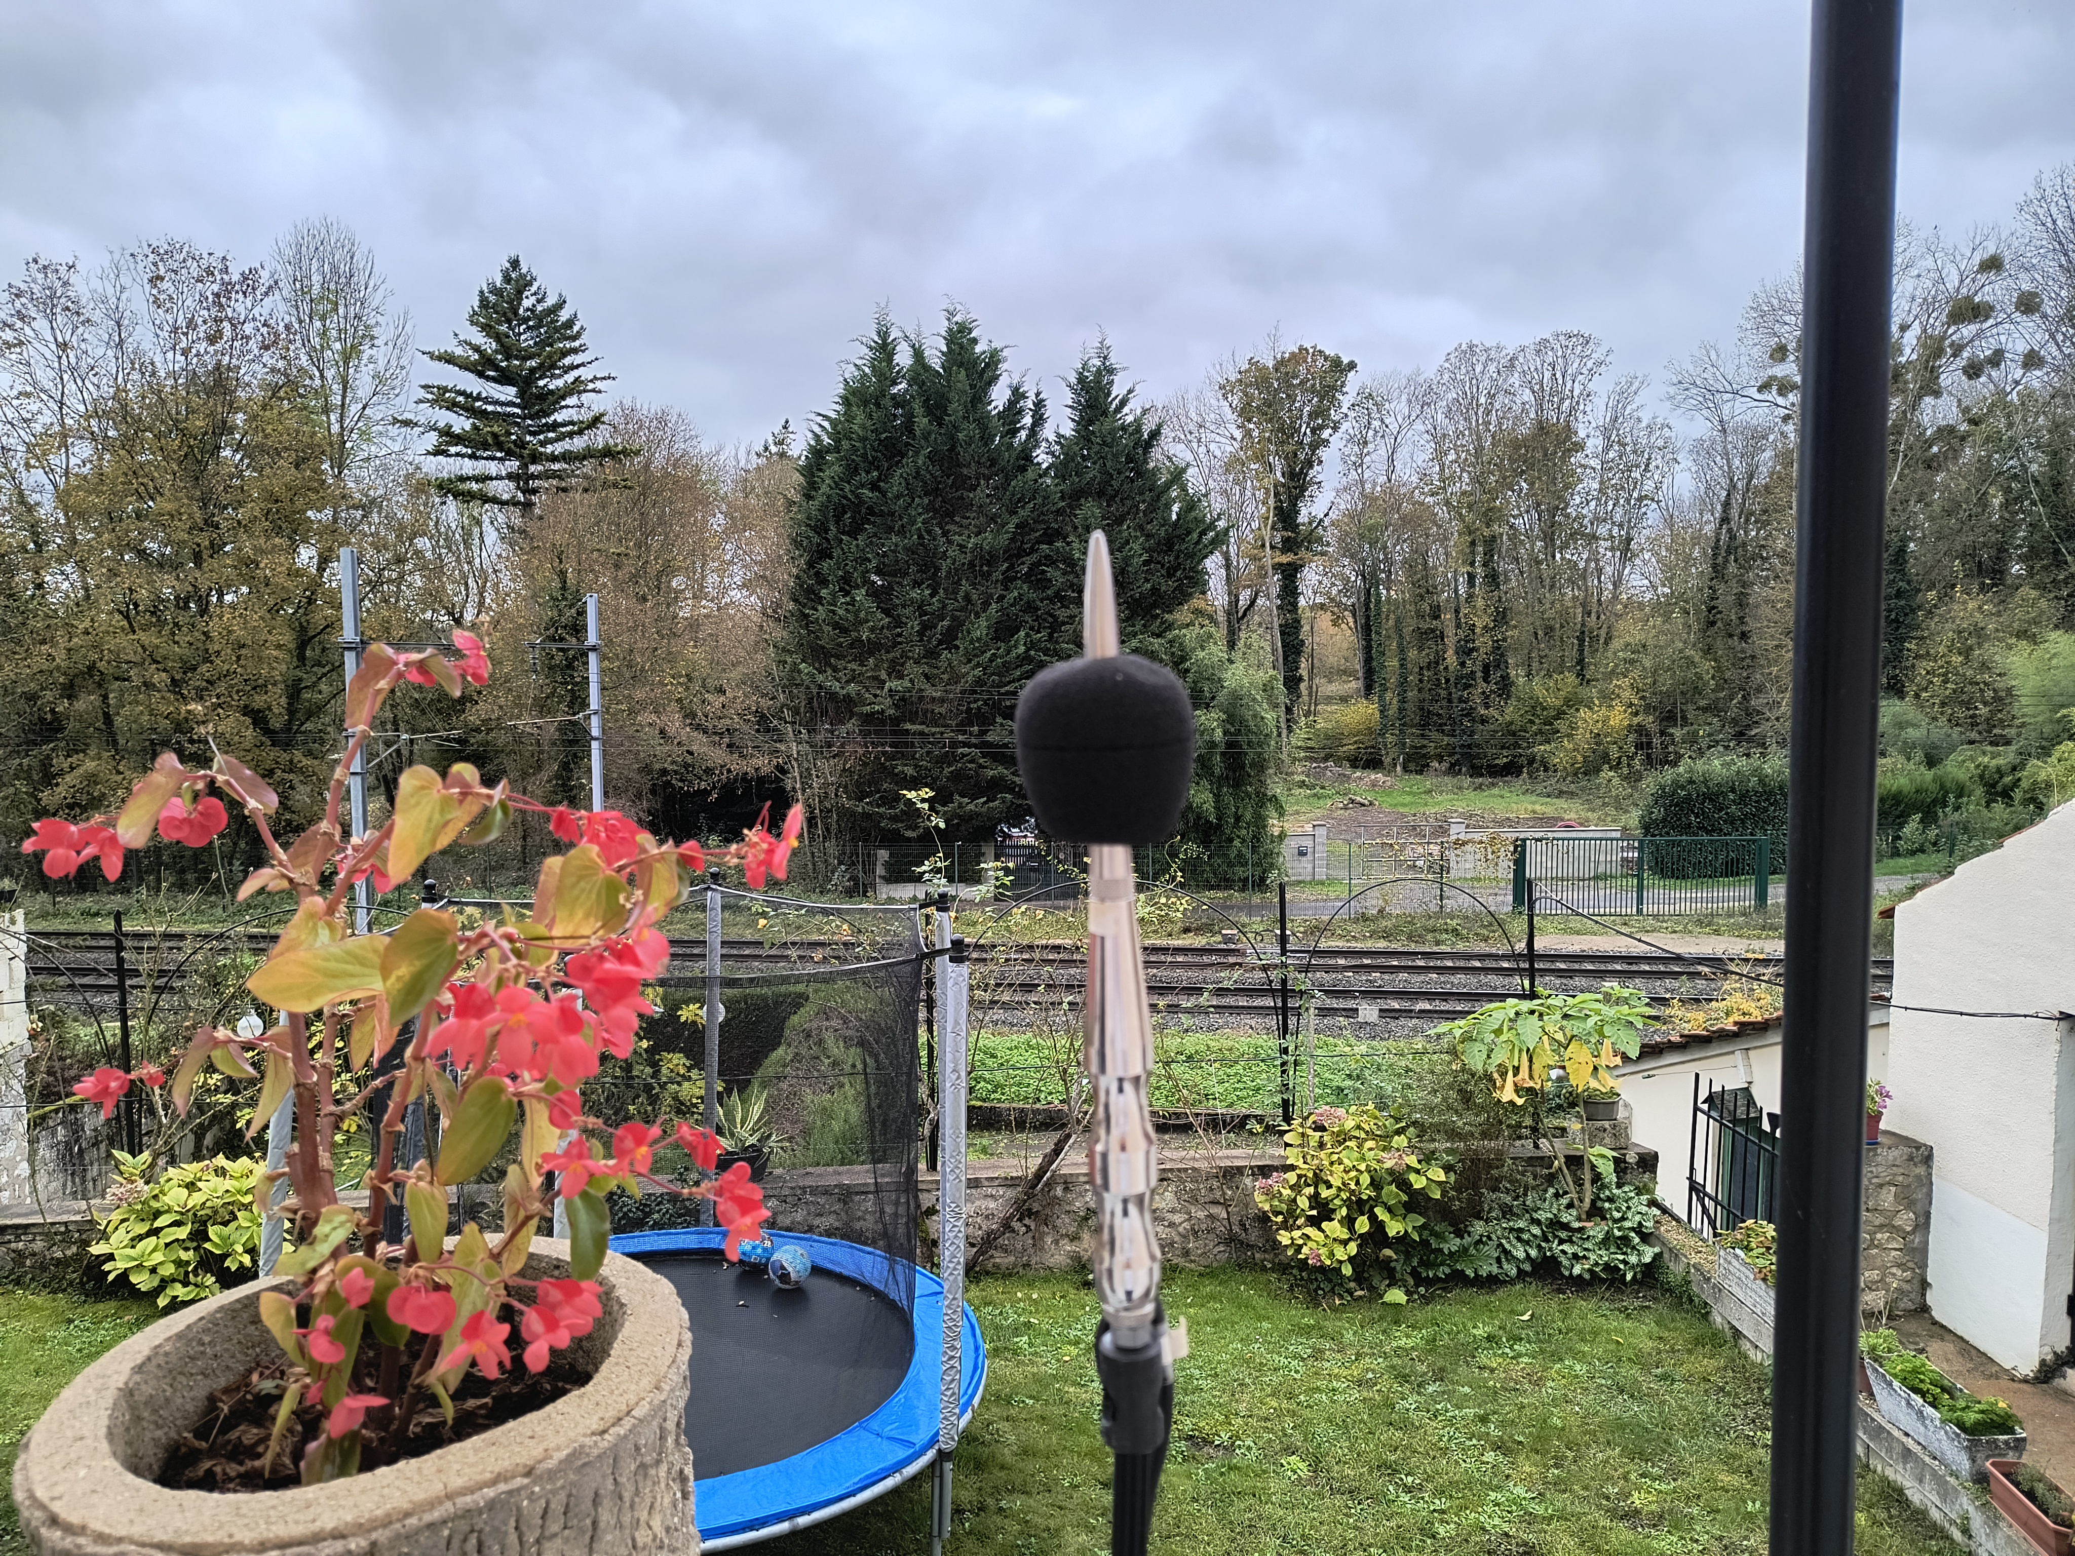
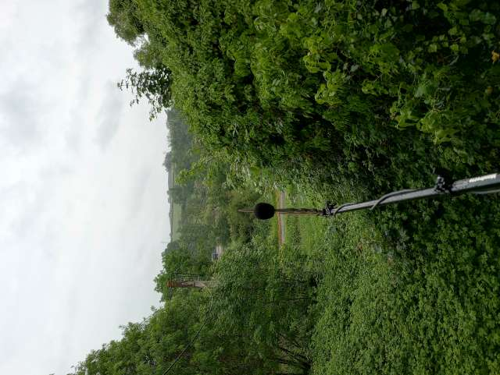
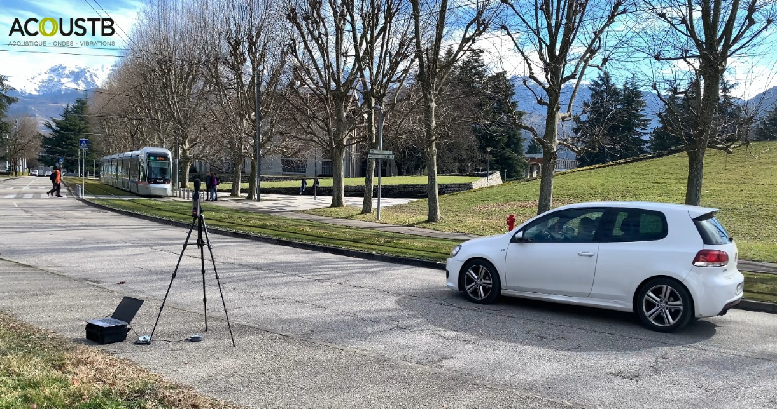
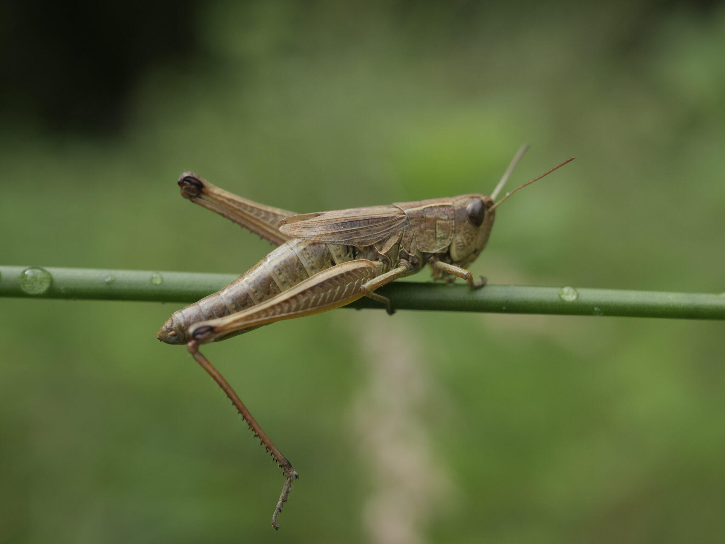
Contexte
La biodiversité s’écoute… mais manque d’oreilles
    Besoin croissant de suivis écologiques mais peu de spécialistes disponibles
    Observations souvent ponctuelles et limitées dans le temps
👉 Bio-dIvA : utiliser les données acoustiques pour observer et suivre la biodiversité dans des milieux anthropisés,
grâce à des modèles d’intelligence artificielle (IA)

Slide 5

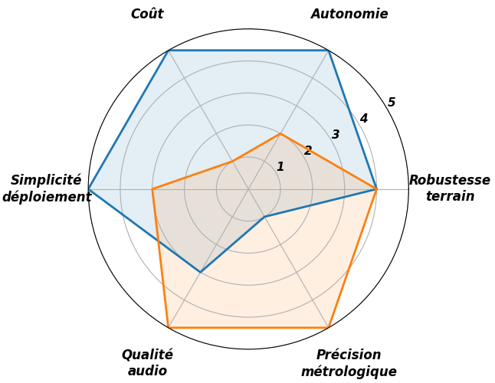
Benchmark : systèmes d’acquisition sonore
Étude comparative entre les enregistreurs bioacoustiques et les sonomètres
    Les enregistreurs bioacoustiques se distinguent par leur autonomie,
    leur faible coût et leur facilité de déploiement sur le terrain.
    Les sonomètres offrent une qualité audio et une précision
    métrologique supérieures.
    ✅ Les enregistrements réalisés par les sonomètres sont compatibles
    avec des applications bioacoustiques dans le domaine audible.

Slide 6
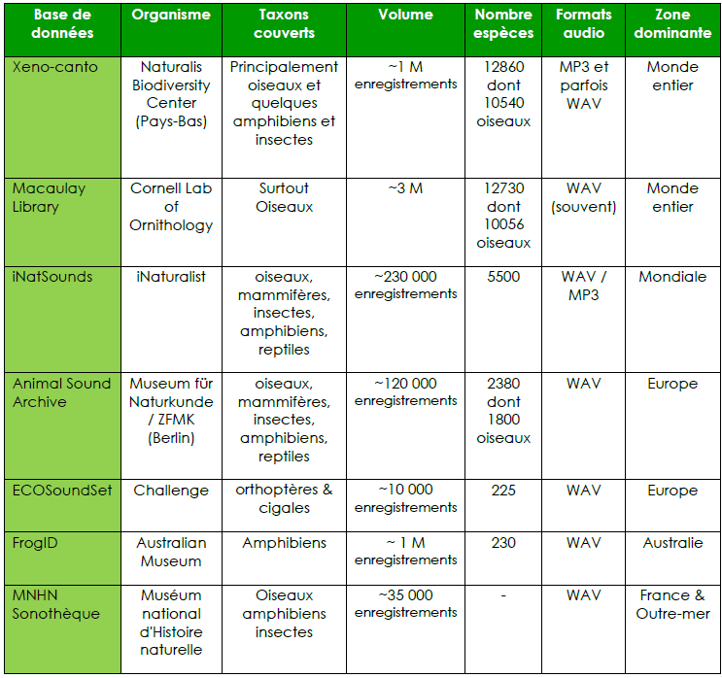
Benchmark : bases de données bioacoustiques
✅ Des ressources riches et accessibles
    Grandes bibliothèques de sons d’animaux accessibles au téléchargement.
    Volume important de données disponible pour l'apprentissage IA.
⚠️ Des limites à prendre en compte
    Déséquilibre taxonomique : les oiseaux sont largement sur-représentés.
    Qualité sonore hétérogène selon les contributeurs.
    Annotations souvent faibles : présence d'une espèce indiquée
    sans localisation temporelle précise dans l'enregistrement.

Slide 7
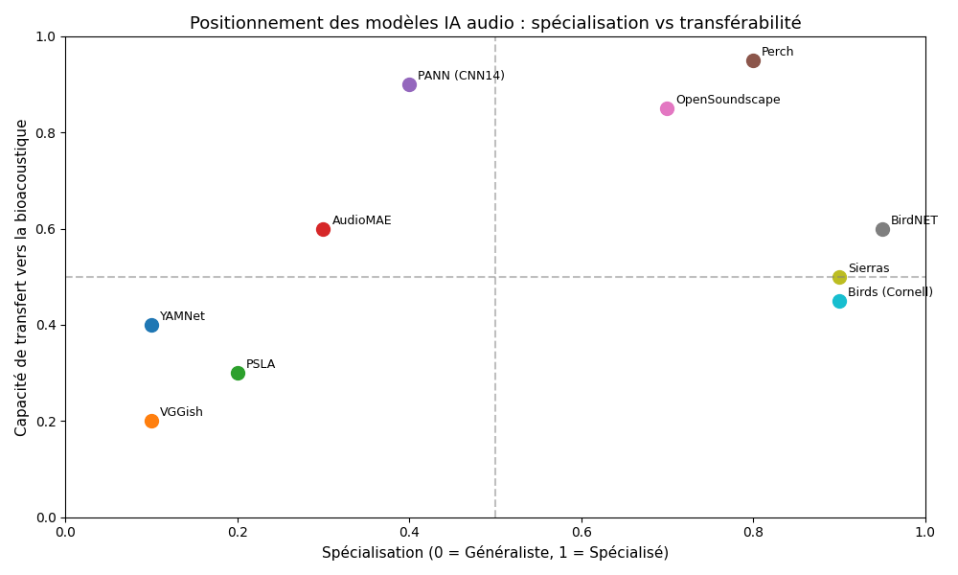
Benchmark : modèles IA
Plusieurs modèles IA appliqués à l’analyse automatique de signaux :
    Modèles généralistes : conçus pour reconnaitre une grande variété de sons mais pas très précis
    Modèles spécialisés : conçus pour la bioacoustique mais souvent limités aux oiseaux
    ⚠️ Aucun modèle existant ne répond aux besoins d'analyse de la biodiversité dans les environnements anthropisés.

Slide 8
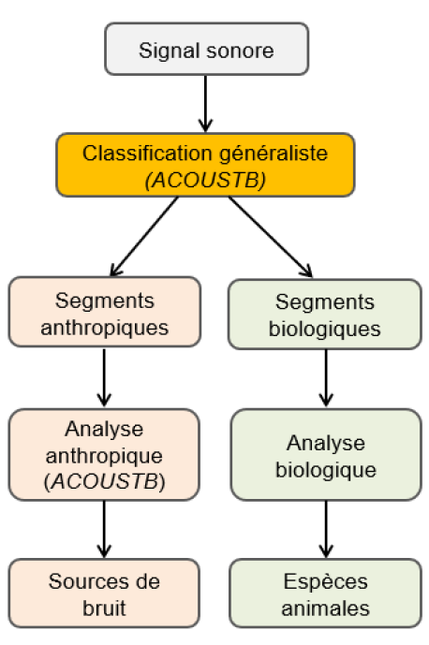
Approche Bio-dIvA
Bio-dIvA : complémentarité entre modèles généralistes et modèles spécialisés
  Étape 1 : le signal sonore est traité par modèle développé à ACOUSTB capable de distinguer les sons anthropiques et les sons biologiques
  Étape 2 : les segments identifiés comme biologiques sont analysés plus finement à l’aide de modèles spécialisés

Slide 9
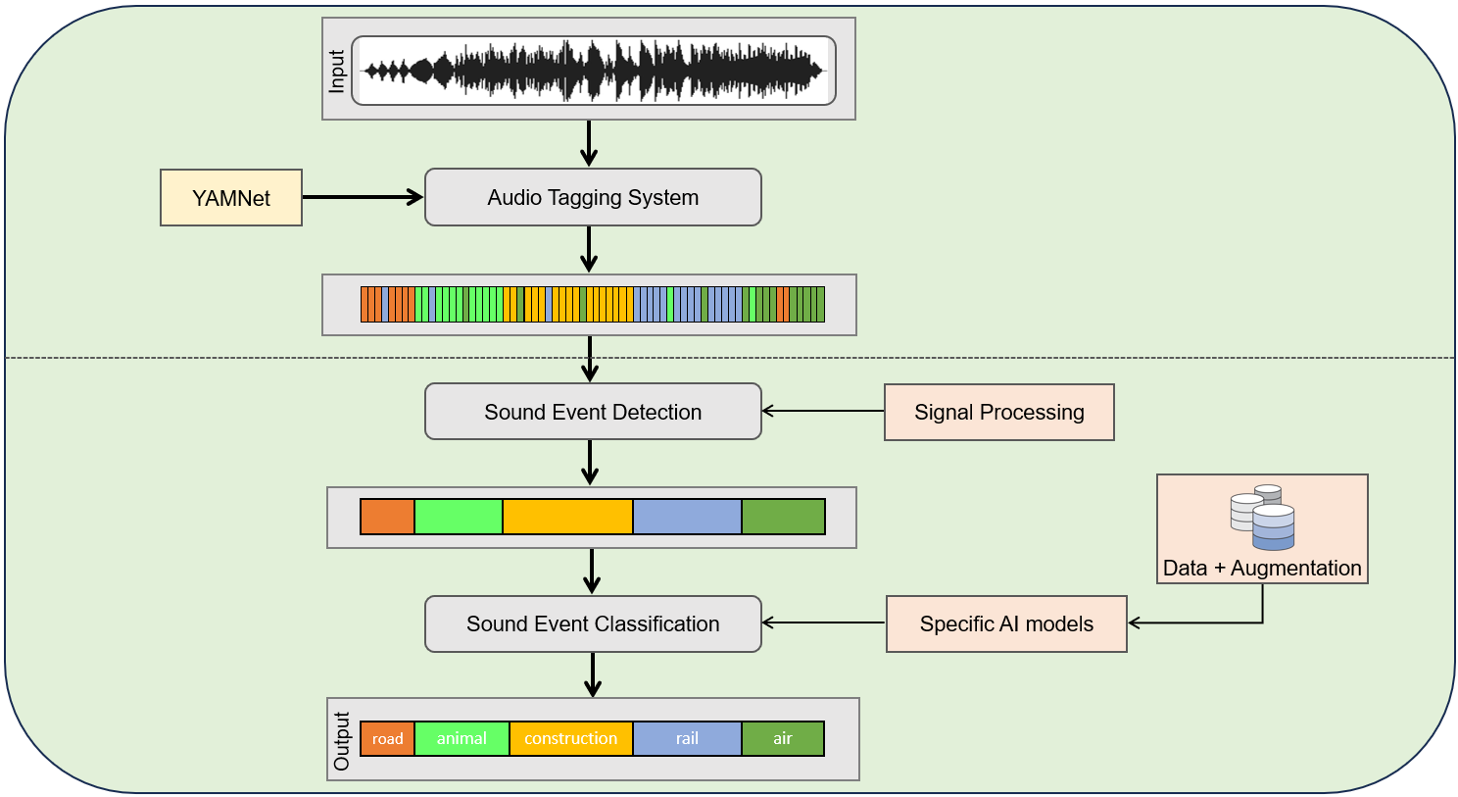
Approche BiodIvA
Architecture du modèle de classification générique d’ACOUSTB :

Slide 10
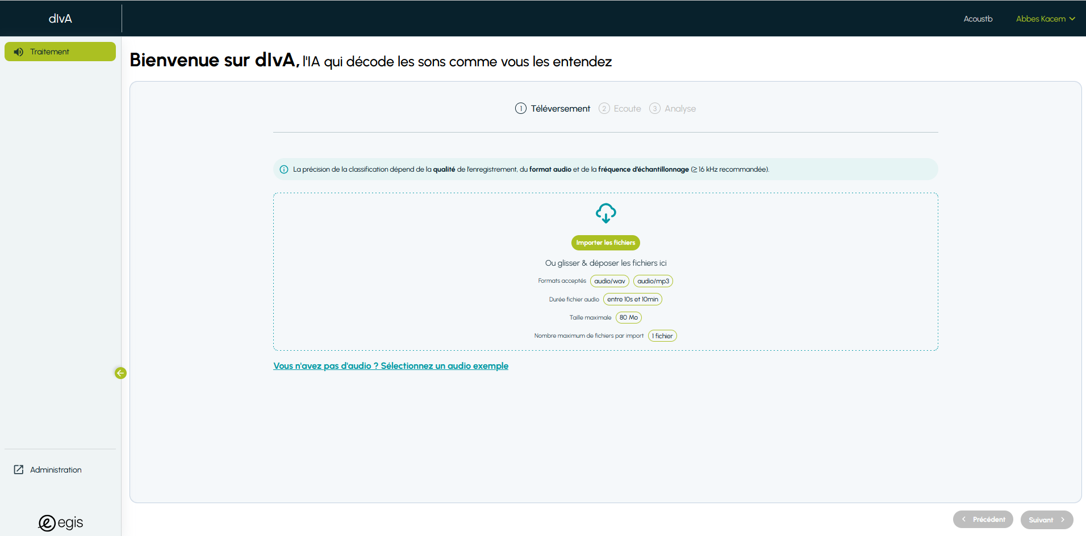
Plateforme d’analyse en ligne
Démonstrateur web développé pour l’analyse générique

Slide 11
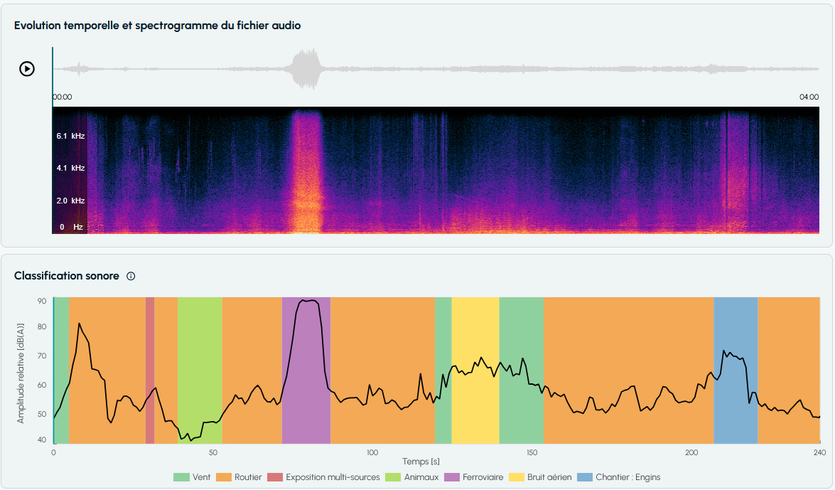
Exemple d’analyse
Démonstrateur web développé pour l’analyse générique

Slide 12
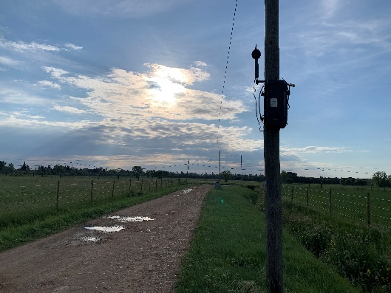
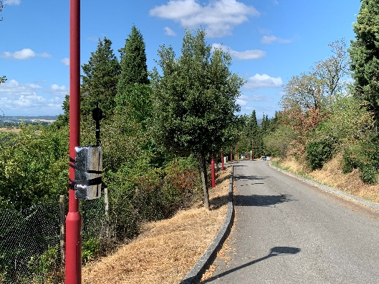
Campagnes de mesures : application Biodiversité
Deux campagnes 24h réalisées
    Campagne 1 : Arles en mai 2025 à proximité d’une voie ferrée
    Campagne 2 : Carcassonne en juillet 2025 le long d’une route
    Deux sonomètres Classe 1 (Nti Audio XL3) déployés sur chaque site
    Configuration audio : WAV, 48 kHz, 32 bits
    Mobilisation écologue : points d’écoute de 20 minutes pour
    identifier les espèces animales
    Écoute au bureau des séquences sonores enregistrées par
    un ornithologue pour une identification de référence

Slide 13
Résultats
Performances des modèles
Classification générique (DIVA)
Campagne | Précision | Recall | F1-score
Carcassonne | 97% | 76% | 85%
Arles | 74% | 41% | 53%
Identification des oiseaux (BirdNET)
Campagne | Précision | Recall | F1-score
Carcassonne | 23% | 61% | 33%
Arles | 16% | 33% | 21%
Limites
Opportunités
Filtrer géographiquement
Traitement automatisé
Gain de temps par rapport à écoute au bureau
Pas d’amphibiens reconnus
L’écologue a vu quelques espèces silencieuses
Longue durée d’acquisition
Complémentarité entre IA et expertise naturaliste

Slide 14
Conclusions
  Les sonomètres utilisés dans les études acoustiques capturent également une information biologique exploitable.
  Bio-dIvA démontre la possibilité de valoriser ces données grâce à un traitement automatique qui couple modèles
  généralistes et modèles spécialisés.
  Les premiers essais réalisés sur le terrain confirment la faisabilité de cette démarche.
  Remerciements à la Fondation FEREC pour son soutien financier.
  Travail en cours : constitution de bases de données et développement de modèles pour l'identification des espèces.

Slide 15


Changement de nom en cours
DIvA mue en cIgAle : même technologie, autre dimension
une nouvelle ère commence

Slide 16
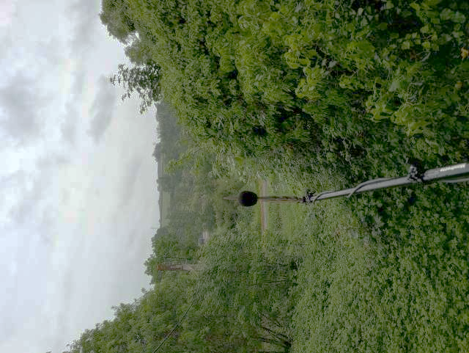





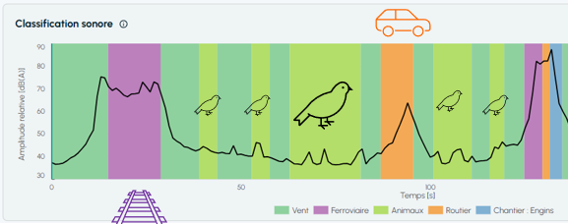
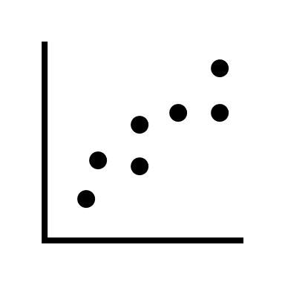

Exemple d’application – Suivi de la biodiversité
Compléter l’information apportée par les écologues lors du suivi ponctuel des sites par de l’information longue durée
Niveau 1 – caractérisation d’un site
bruit anthropique / bruit biodiversité
Niveau 2 – identification des espèces et entrainement de cIgAle sur des espèces cibles
Niveau 3 – détection et suivi précis des espèces cibles

Slide 17

Abbes KACEM
abbes.kacem@egis-group.com
www.egis-group.com
Notes:
N'oubliez pas de mettre le copyright et d'ajouter le nom de la présentation au bas de chaque page.

